Slide 1


Komiteti Olimpik i Kosovës
Komisioni Mjekësor
Njohuri të përgjithshme për Dopingun, Organizatat Anti-doping, dokumentet ligjore dhe teknike antidopinguese, procedurat e testimit dhe pajisjet për testim
®Ky material senzibilizues është e Komisionit Mjekësor të KOK-ut
EERADO, Prishtina, 2019

Slide 2
  Dopingu është përdorimi i një substance (barërave) ose përdorimi i një metode teknike për të përmirësuar performancën sportive në mënyrë të paligjshme, të njohura gjithashtu si barëra që përdoren për të përmirësuar çdo formë të performancës së aktivitetit fizik tek njerëzit.
  Përdorimi i barnave përfshin kategorinë e barërave me përdorim të ligjshëm por tejkalimi i dozave terapeutike nënkupton abuzimin e tyre gjegjësisht të substancave .

Slide 3
DOPING – origjina e fjalës
  Fisi Kaffir në Afrikë ka quajtur një pije alkoolike primitive e cila është përdorur në ceremonitë fetare, si një nxitës me shprehjen "DOP".
  Raporte të tjera, përshkruajanë luftëtarët e fisit Zulu duke përdorur "DOP", një pije alkoolike e bërë nga lëkura e rrushit dhe pije Cola accuminata dhe Cola Nitida.
  Kolonët holandezë kanë përdorur termin "DOP" për të përshkruar ndonjë pije stimuluese dhe nga kjo fjala u përhap në mbarë botën.
  Përfundimisht, termi është miratuar për një gamë të gjerë të substancave në sport, duke u paraqitur për herë të parë në një fjalor anglisht në 1889.

Slide 4


Organizatat Anti-doping
WADA - Agjencia Botërore për Anti-Doping, është një fondacion i iniciuar nga Komiteti Olimpik Ndërkombëtar për të promovuar, koordinuar dhe monitoruar luftën kundër dopingut në sport, që nga viti 1999 me bazë në Kanada.
Aktivitetet kyçe të agjencisë përfshijnë kërkimin shkencor, arsimimin, zhvillimin e kapaciteteve antidopinguese dhe monitorimin e Kodit Botëror të Anti-dopingut.

Slide 5

Logo e WADA

Slide 6



Slide 7


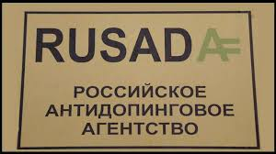




Slide 8
Qëllimet e Organizatave Anti-doping
  Qëllimet e Programit Anti-Doping të WADA janë të mbrojë të drejtën themelore të sportistëve për të marrë pjesë në sport pa doping dhe kështu për të promovuar shëndet, drejtësi dhe barazi për sportistët në mbarë botën.
  Programet anti-doping kërkojnë të ruajnë thelbin e Olimpizmit në lidhje me sportin, "shpirti i sportit“.
  Shpirti i sportit është pasqyrim i frymës së njeriut, trupit dhe mendjes, dhe reflektohet në vlerat që i gjejmë në sport dhe përmes sportit.

Slide 9
“Shpirti i Sportit”
Realisht nënkupton reflektimin e vleravet që i gjejmë në sport dhe përmes sportit, përfshirë:
Etika, loja e ndershme dhe ndershmëria
Shëndeti dhe promovimi i shëndetit
Përsosmëri në performancë
Karakteri dhe edukimi
Argëtim dhe lojë
Punë ekipore
Respektimi i rregullave
Respekti për veten dhe pjesëmarrësit e tjerë
Kurajo

Slide 10
Për të siguruar harmonizimin dhe koordinimin efektiv të programeve anti-doping në nivel ndërkombëtar dhe kombëtar në lidhje me zbulimin dhe parandalimin e dopingut.
Elementet kryesore janë:
1.Kodi i WADA
2.Standardet Ndërkombëtare
3.Modelet e praktikës më të mirë dhe Udhëzuesit

Slide 11
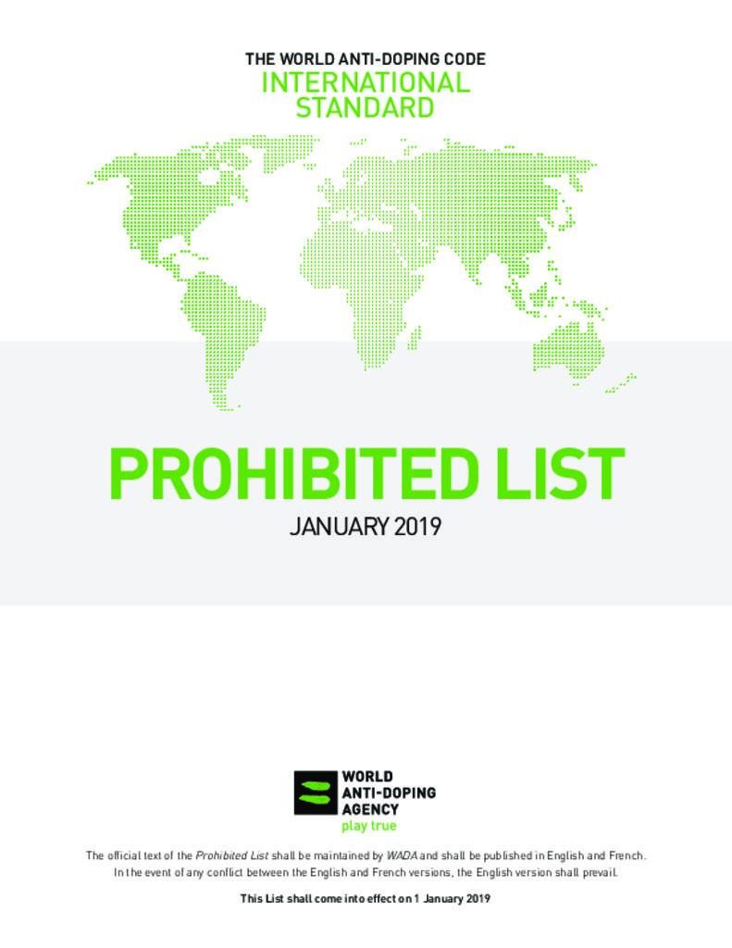
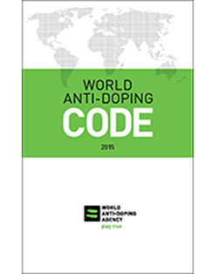


Dokumentet ligjore të WADA

Slide 12
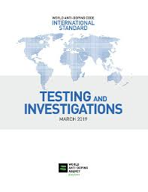
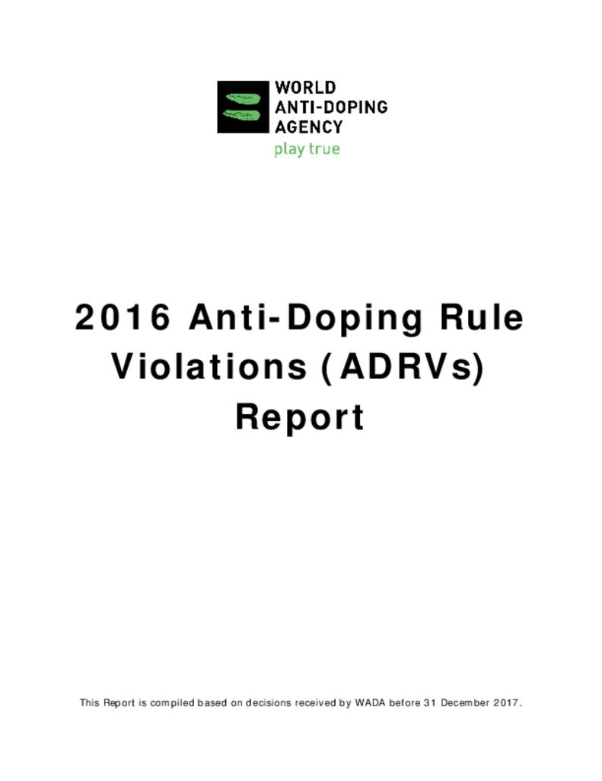
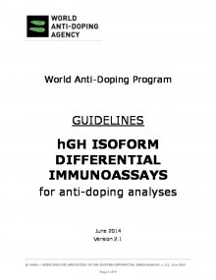

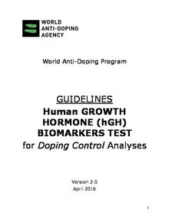
Dokumentet teknike dhe rregullore të WADA

Slide 13


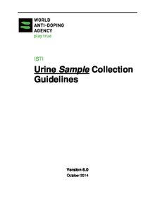
Dokumente procedural teknike të WADA

Slide 14

NADO
  Organizatat Kombëtare (Nacionale) për Anti-Doping (NADO) janë organizata qeveritare të financuara nga qeveritë e vendit gjegjës dhe janë përgjegjës për testimin e sportistëve vendor gjatë garës dhe jashtë garës, si dhe sportistët nga vendet e tjera konkurruese brenda kufijve të atij vendit, duke aplikuar anti-doping rregullat ndërkombëtare.

Slide 15
NADO - KOSOVA
  Organizatë e pavarur për Anti-Doping
  Agjenci për Antidoping
  Objektiv afatshkurtë i KOK-ut në bashkëpunim me Ministrinë, Qeverinw dhe faktorët tjerë relevant vendor dhe ndërkombëtar

Slide 16
RADO
  Janë organizata regjionale që kanë për qëllim të ndihmojnë vendet dhe organizatat që të zhvillojnë programe anti-doping që janë në përputhje me Kodin Botëror të Anti-Dopingut në rajone të ndryshme të botës, për të vendosur cilësi ndaj aktiviteteve anti-dopinguese.
  Pra RADO arrin të sjellë së bashku disa vende dhe palët e interesuara brenda një zone gjeografike për të mobilizuar burimet për anti-dopingun nën ombrellën e një Organizate Rajonale për Anti-Doping.
  Komiteti Olimpik i Kosovës është anëtare me të drejta të plota e EERADO (East European Regional Antidoping Organization) që nga Marsi 2019
  Ekzistojnë përafërsisht 15 RADO të tilla

Slide 17






Anti doping Laboratoret
  Aktualisht janë 34 laboratorë nëpër botë të akredituar për të kryer kontrollin e dopingut të sportistëve.
  Disa laboratorë të tjerë kanë shprehur interesim për të hyrë në procesin e akreditimit WADA-s.

Slide 18

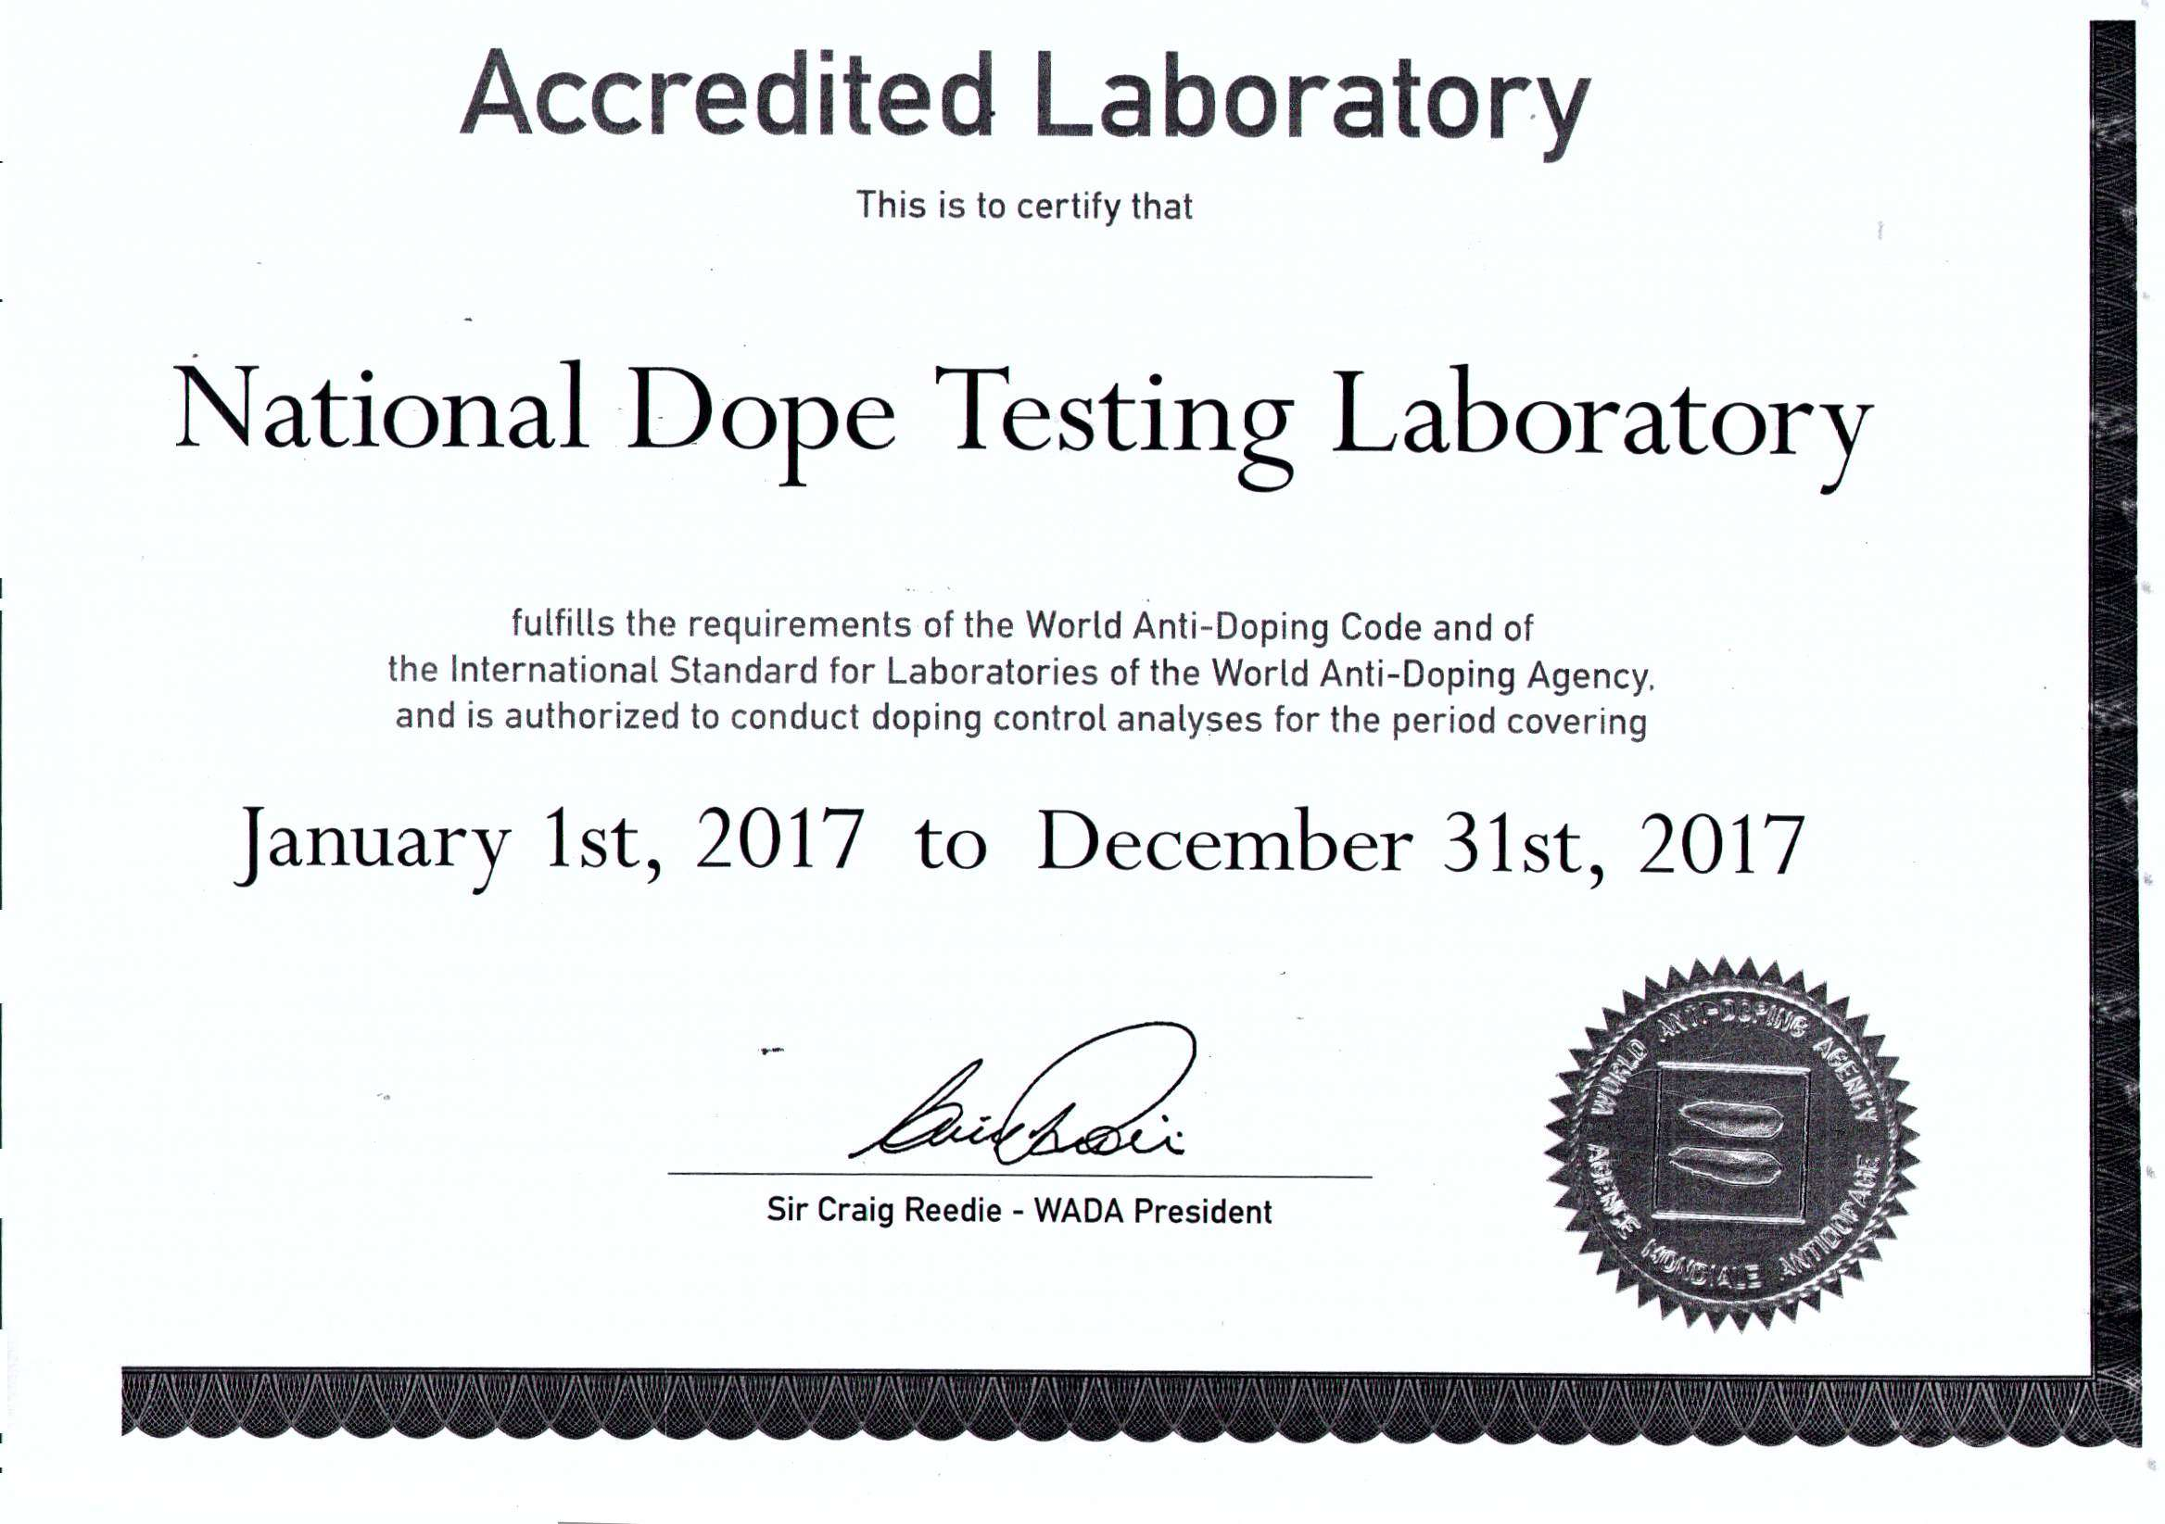
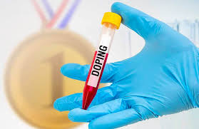
Akreditimi i Laboratoreve për anti-doping nga WADA

Slide 19
Anti doping Laboratoret
  Laboratorët Anti-doping janë të përkushtuar për analizën e testeve dopinguese me qëllim të kontrollit të sportistëve.
  Laboratoret e kontrolleve të dopingut për sportet duhet të arrijnë dhe të ruajnë akreditimin nga WADA sipas Anti-Doping Kodit Botëror.
  Standardet Ndërkombëtare për laboratore dhe dokumentet e lidhura teknike janë ato që përcaktojnë kriteret që duhet të përmbushen për akreditim dhe riakreditim, si dhe standardet që duhet të plotësohen për prodhimin e rezultateve të vlefshme të testit dhe të dhënat e provave.

Slide 20
Arsyet e ndalimit të përdorimit të produkteve dopinguese janë:
1.Rreziqet shëndetësore të përdorimit të dopingut
2.Barazi në aftësitë garuese të sportistëve
3.Pasqyra shembullore etike e sportistit ndaj publikut

Slide 21
Përgjegjesitë e përbashkëta kolektive
Sportistët
Sportisti në fund të fundit është përgjegjës sa herë që në mostrën e tij / saj gjendet një substancë e ndaluar
Me dashje, pa qëllim, neglizhencë ose arsye tjetër
Mjekët sportivë
Për të lejuar përdorimin e një lënde të veçantë për sportistin
Përjashtimi i përdorimit terapeutik (TUE)

Slide 22
Si informohen sportistët për risi?
Lista e Sustancave të ndaluara dhe metodat e ndaluara
Federatat ndërkombëtare të sporteve të caktuara
NADO dhe RADO
Komiteti Olimpik vendor
WADA

Slide 23
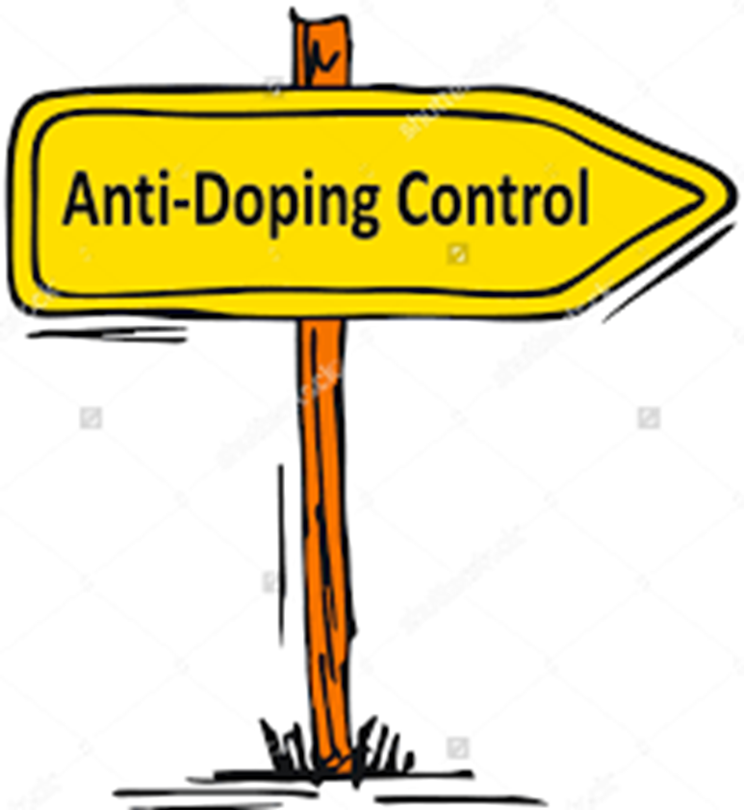
Rreziqet dhe Pasojat nga Dopingu
Shëndeti i Sportistit
Notes:
First let’s talk about the issue of doping itself. Doping is a three-fold threat: a threat to athlete health, a threat to sport integrity, and a threat to public health. In the past decade, based on information we receive from investigations and doping cases, doped with substances that are not safe enough to be approved for therapeutic use and with quantities that greatly exceed any possible therapeutic dosage.
All “therapeutic” products have an inherent risk of use in their intended, legitimate non-doping applications. This is why they are only available with a doctor’s prescription and supervision.
The doping substances have long-term effects: the children of the athletes who systematically doped also suffer health consequences.

Slide 24
  Metodat teknike të ndaluara nga WADA
  Substancat dhe metodat e ndaluara në çdo kohë (brenda dhe jashtë konkurrencës).
  M1 - manipulimi i gjakut dhe komponentëve të gjakut
M2 – manipulimi kimik dhe fizik i substancave gjatë dhe mbi procedurën e kontrollit dopingues (zëvendësimin e urinës ose falsifikimin e përmbajtjes ose marrja e infuzioneve intravenoze ose injeksione në sasi më shumë se 50 ml përbrenda periudhës kohore 6 orë) me përjashtim të atyre terapeutike
M3 - dopingu gjenetik (marrja e polimereve/analogeve të acideve nukleike) ose përdorimi i qelizave normale apo gjenetikisht të modifikuara

Slide 25
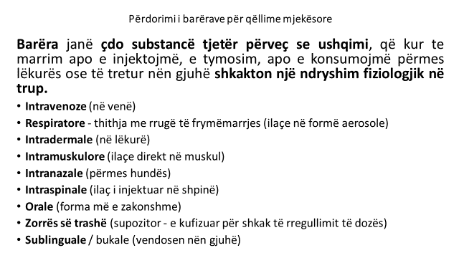

Therapeutic Use Exemptions (TUE)
Përjashtimet e terapisë së përdorur

Slide 26
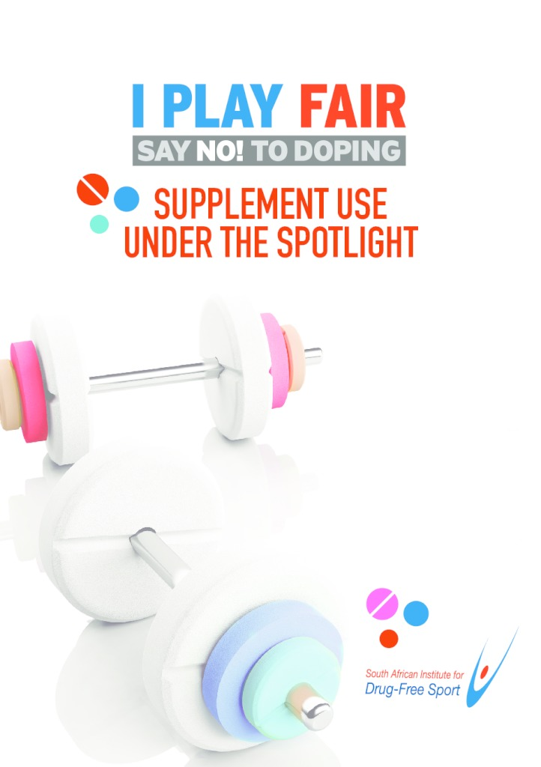
Suplementet
Origjina e prodhuesit të suplementit
Përbërja e suplementit
Sasia (doza) e konsumuar
Web faqe për verifikimin e suplementeve dhe mundësitë dopinguese të tyre

Slide 27
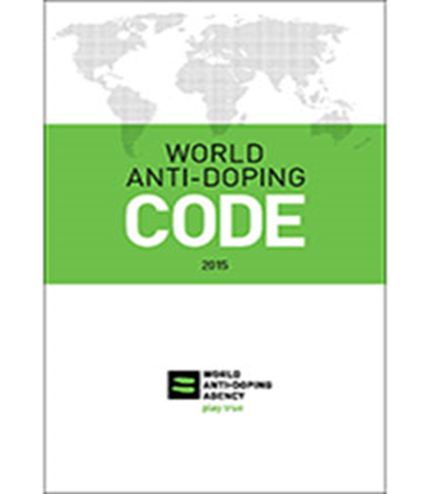
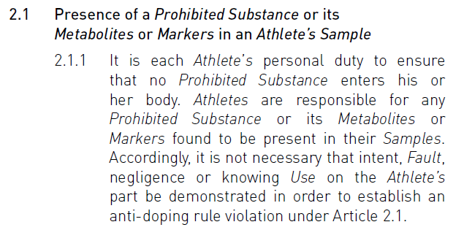
WORLD Anti-doping Code

Slide 28
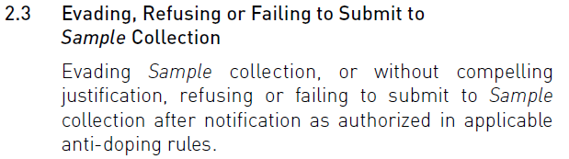
WORLD Anti-doping Code

Slide 29
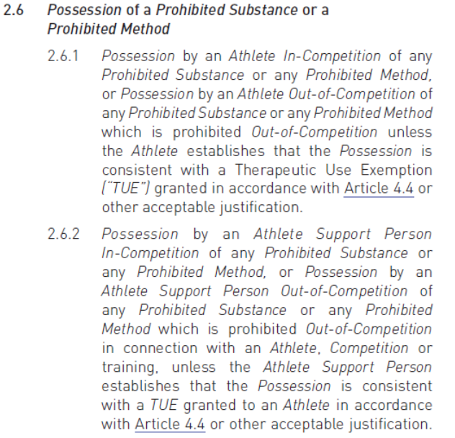
WORLD Anti-doping Code

Slide 30
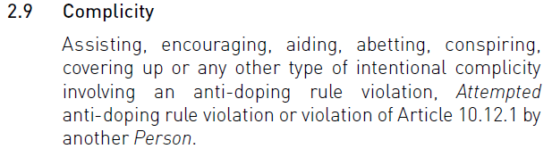
WORLD Anti-doping Code

Slide 31
Grupet e substancave të ndaluara sipas WADA
  ANABOLIC ANDROGENIC STEROIDS (AAS)
  PEPTIDE HORMONES, GROWTH FACTORS, RELATED SUBSTANCES AND MIMETICS
  BETA-2 AGONISTS
  HORMONE AND METABOLIC MODULATORS
  DIURETICS AND MASKING AGENTS
  MANIPULATION OF BLOOD AND BLOOD COMPONENTS
  CHEMICAL AND PHYSICAL MANIPULATION
  GENE DOPING
  STIMULANTS
  NARCOTICS
  CANNABINOIDS
  GLUCOCORTICOIDS

Slide 32
AGJENTET ANABOLIK
1. ANABOLIC ANDROGENIC STEROIDS
a. Exogenous* AAS, including:
1-Androstenediol (5α-androst-1-ene-β,17β-diol);
1-Androstenedione (5α-androst-1-ene-3,17-dione);
1-Testosterone (17β-hydroxy-5α-androst-1-en-3-one);
4-Hydroxytestosterone (4,17β-dihydroxyandrost-4-en-3-one);
19-Norandrostenedione (estr-4-ene-3,17-dione);
Bolandiol (estr-4-ene-3β,17β-diol );
Bolasterone;
Boldenone;
Boldione (androsta-1,4-diene-3,17-dione);
Calusterone;
Clostebol;
Danazol ([1,2]oxazolo[4',5':2,3]pregna-4-en-20-yn-17α-ol);
Dehydrochlormethyltestosterone (4-chloro-17β-hydroxy-17α-methylandrosta-1,4-dien-3-one);
Desoxymethyltestosterone (17α-methyl-5α-androst-2-en-17β-ol);
Drostanolone;
Ethylestrenol (19-norpregna-4-en-17α-ol);
S1
Nandrolone;
Norboletone;
Norclostebol;
Norethandrolone;
Oxabolone;
Oxandrolone;
Oxymesterone;
Oxymetholone;
Prostanozol (17β-(tetrahydropyran-2-yl)oxy]-1'Hpyrazolo[3,4:2,3]-5α-androstane);
Quinbolone;
Stanozolol;
Stenbolone;
Tetrahydrogestrinone (17-hydroxy-18a-homo-19-nor-
17α-pregna-4,9,11-trien-3-one);
Trenbolone (17β-ydroxyestr-4,9,11-trien-3-one);
and other substances ëith a similar chemical structure or similar biological effect(s).
Fluoxymesterone;
Formebolone;
Furazabol (17α-methyl [1,2,5]oxadiazolo[3',4':2,3]-5α-
androstan-17β-ol);
Gestrinone;
Mestanolone;
Mesterolone;
Metandienone (17β-hydroxy-17α-methylandrosta-1,4-dien-3-one);
Metenolone;
Methandriol;
Methasterone (17β-hydroxy-2α,17α-dimethyl-5α-androstan-3-one);
Methyldienolone (17β-hydroxy-17α-methylestra-4,9-dien-3-one);
Methyl-1-testosterone (17β-hydroxy-17α-methyl-5α-androst-1-en-3-one);
Methylnortestosterone (17β-hydroxy-17α-methylestr-4-en-3-one);
Methyltestosterone;
Metribolone (methyltrienolone, 17β-hydroxy-17α-methylestra-4,9,11-trien-3-one);
Mibolerone;

Slide 33
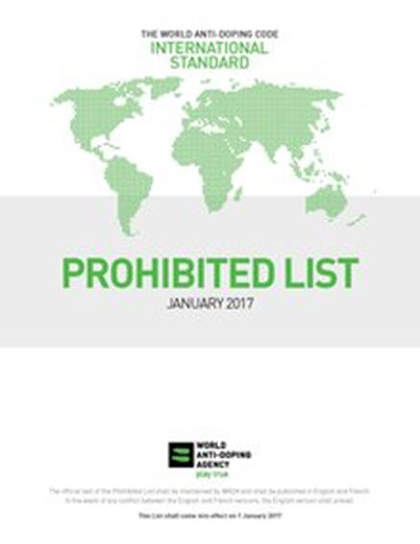
Shigjetarët
Beta bllokatorët, është një klasë e barnave që përdoren posaçërisht për të menaxhuar aritmit e zemrës, dhe për të trajtuar hipertensionin ……., janë kundërshtarët konkurrues që bllokojnë receptorët për epinephrine (adrenalin) dhe norepinephrine (noradrenaline)…….

Slide 34
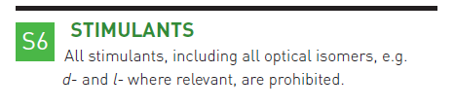
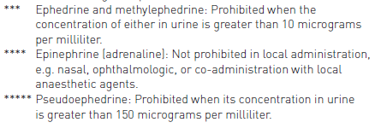
Fluksi i veprimit të adrenalinës është një efekt i mirëpritur kur një sportist do të bëjë luftë në arenën sportive. Ka një rritje të energjisë të dërguar në muskuj dhe reagimi i muskujve është rritja e aftësisë së tyre për të reaguar.

Slide 35
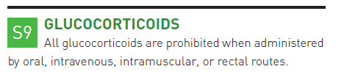
Glucocorticoids janë në një grup me kortikosteroidet, të cilat janë një klasë e hormoneve steroide. Përdoren si barëra anti-inflamatore për shtypjen e inflamacionit në sëmundjet kronike inflamatore si astma, artriti reumatoid, sëmundjet e zorrëve inflamatore dhe sëmundjet autoimune. Shembuj: cortisone, dexamethasone, hydrocortisone, prednisolone.

Slide 36
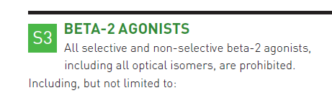
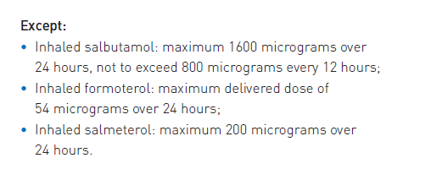

Slide 37
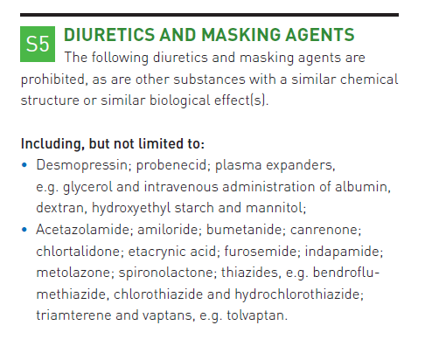

Slide 38
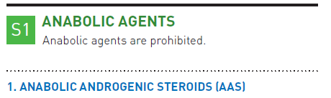
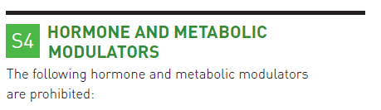
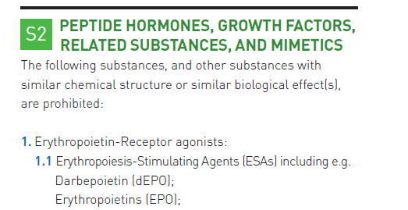


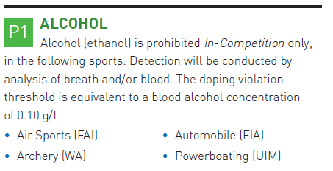

Slide 39

Pasaporta biologjike e sportistëve (ABP)
  Pasaporta Biologjike e Sportistëve (ABP) është për të monitoruar dhe zgjedhur variablat biologjike me kalimin e kohës që në mënyrë indirekte të zbulojë efektet e dopingut në vend, si dhe të përpjekjeve për të zbuluar substanca dopinguese ose metodën e saj.
  Organizatat anti-doping mund të bëjnë aplikimin e Pasaportës Biologjike të Sportistëve në mënyrë që të bëjë identifikimin e sportistëve për testim të veçantë analitik dhe interpretimin inteligjent të të dhënave të pasaportës.

Slide 40

PASAPORTA BIOLOGJIKE E SPORTISTËVE
  Si organizatë e pavarur ndërkombëtare përgjegjëse për koordinimin dhe monitorimin e luftës globale kundër dopingut në sport, WADA ka marrë rolin udhëheqës në zhvillimin e konceptit të Pasaportës Biologjike të Sportistëve dhe hyri në fuqi më 1 dhjetor 2009. Ky version i parë përmban një qasje të standardizuar për profilizimin e variablave të veçanta hematologjike për zbulimin e dopingut përmes gjakut (Moduli “i gjakut”), dhe më vonë nga Komiteti Ekzekutiv i ëADA-s në nëntor të vitit 2013, paraqiti një Modul të dytë, për “steroide”.

Slide 41
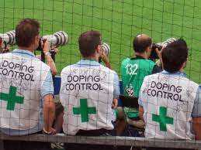
Zyrtarët për doping kontrollë - DCO

Slide 42
Të drejtat dhe obligimet e sportistëve ndaj zyrtarit DCO – Doping Control Officer
Sportisti duhet të pranojë me përgjegjësi ftesën për kontrollë anti-dopinguese
Sportisti ka të drejtë për shpjegimin e procedurës së kontrollit anti-dopingues
Sportisti ka të drejtë të jetë i/e shoqëruar nga trajneri apo përfaqësuesi i KOK-ut gjatë procedurës së kontrollit anti-dopingues dhe një përkthyes nëse është e nevojshme
Sportisti ka të drejtë për të kontrolluar materialin që i ofrohet nga zyrtari për kontrollë të dopingut
Sportisti duhet të identifikojë veten e tij duke treguar kartelën e identifikimit
Sportisti ka të drejtë të kërkojë nga zyrtari për kontrollë të dopingut që të tregojë kartelën e identifikimit dhe autorizimin për të bërë kontrollin e dopingut.
Sportisti zgjedh kutinë e shisheve për urinë në të cilën vendoset mostra për kontrollim
Formulari duhet të nënshkruhet obligativisht nga sportisti
Formulari për kontrollin e dopingut duhet të plotësohet nga ana e zyrtarit të kontrollit të dopingut dhe duhet të nënshkruhet obligativisht nga sportisti
Të drejtat dhe përgjegjësitë e sportistit duhet të shqiptohen nga ana e zyrtarit nëse sportisti nuk e ka të qartë procedurën
Sportisti është i obliguar për të shkuar menjëherë në stacionin e kontrollit të dopingut pas ftesës, nëse nuk ka ndonjë arsye të vlefshme për vonesë
Sportisti është i/e obliguar të urinojë 90 ml urinë që mostra të jetë e vlefshme (60 A + 30 B)

Slide 43

Të drejtat dhe rregullat e zyrtarit për kontrollë të dopingut
DCO - Doping Control Officer
Të prezentohet dhe të tregojë kartelën identifikuese të DCO
Të ju tregoj qëllimin e vizitës dhe ftesës për kontrollë të dopingut
Të ju informojë për procedurën e kontrollit të dopingut
Të ju paraqes formularët për nënshkrim
Të ju paraqes së paku tri mostra të gotave të urinës për mbarëvajtjen e procedurës
Të drejtë për të hyrë në dhomë, hapësira të stërvitjes apo brenda fshatit në çdo kohë prej orës 8:00 deri në ora 23:30.
Kur të mbërrini në vendin e takimit gjegjësisht stacion për kontrollë të dopingut, në qoftë se ka atletë të paracaktuara, sportisti duhet të presë atje së paku deri 60 minuta deri sa ti vijë rradha.

Slide 44

Formulari për aplikim për përdorim terapeutik të barërave nga sportisti

Slide 45

Dhoma për doping kontrollë

Slide 46
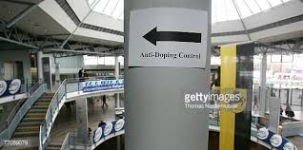
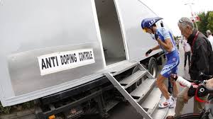
Stacioni për doping kontrollë

Slide 47
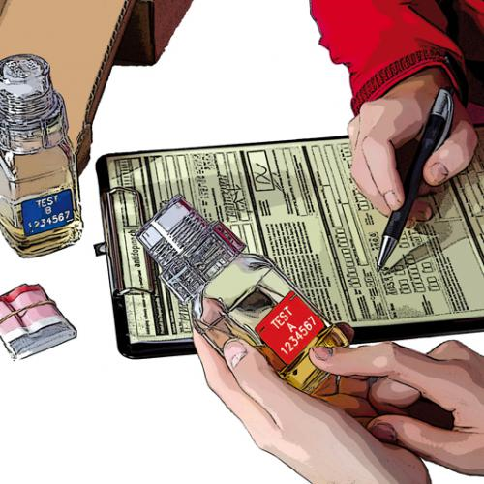
Formulari për Kontrollë të dopingut

Slide 48

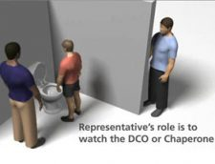

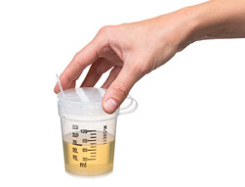

Slide 49
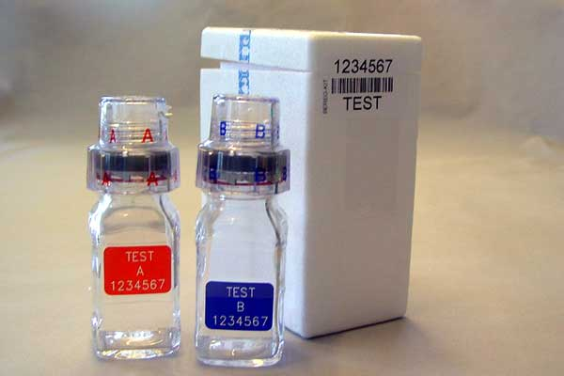
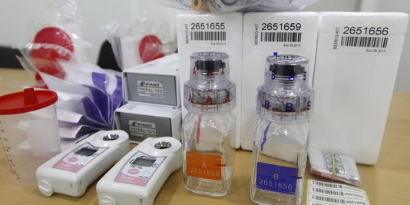
Mostrat e urinës për doping testin

Slide 50
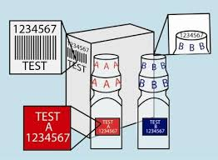
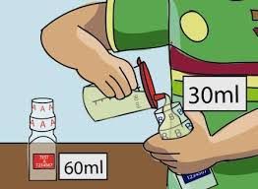

Slide 51
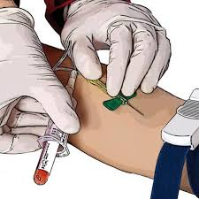
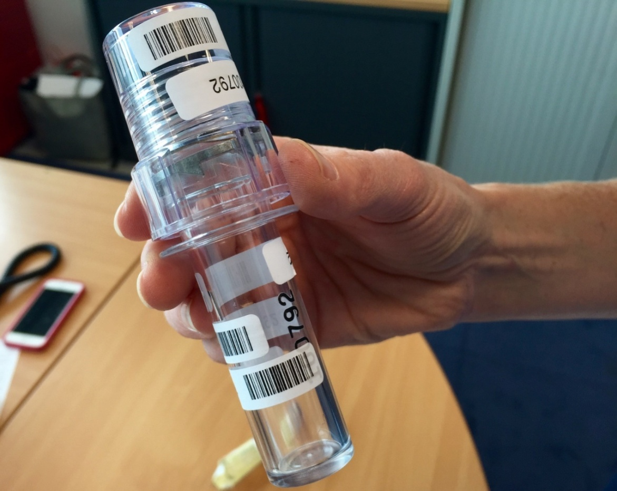
Marrja e mostrave të gjakut për doping testin

Slide 52
Pasojat e përgjithshme të dopingut në sport
Përgjegjësia për përdorim të substancave dopinguese është personale e sportistit
Sportisti me doping test pozitiv bënë dëmtimin e imazhit të Shtetit, të Federatës, të Sportit dhe imazhin personal të tij
Sportisti me doping test pozitiv ndalohet për kohë të gjatë apo të përhershme për pjesëmarrje në gara vendore dhe ndërkombëtare
Sportisti me doping test pozitiv gjobitet personalisht nga Komiteti Olimpik i Kosovës dhe Organizatat tjera Ndërkombëtare Anti-doping si dhe gjobitet Federata nga vjen sportisti

Slide 53
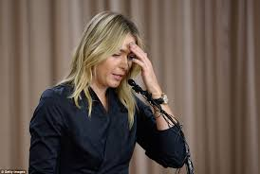
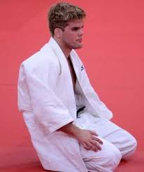
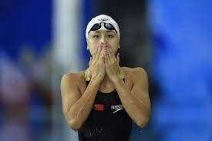
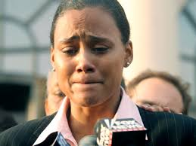
Maria Sharapova - tenisere, e testuar si doping pozitive, ka përdorur ilaçin Meldonium, që nga viti 2006, ndërsa është zënë me vonesë dhe dënuar nga WADA në vitin 2016.
Nicholas Delpopolo - xhudist, i testuar si doping pozitiv, ka përdorur Kanabis vite me rradhë, është dënuar nga KON në vitin 2012, i përjashtuar nga Lojërat Olimpike.
Chen Xinyi - notuese, e testuar si doping pozitiv, ka përdorur diuretikun Hydrochlortiazid, është dënuar nga KON dhe përjashtuar nga Lojërat Olimpike - Rio.
Marion Jones - atlete, vrapuese, e testuar si doping pozitive, ka përdorur Steroide, dhe është dënuar nga të gjitha Institucionet relevante ndërkombëtare të sportit, i ka rikthyer medalet, madje është marrë me te edhe FBI gjatë hetimeve për keqpërdorim të substancave anabolike.

Slide 54

Kujdes?!!!
Kujdes ndaj zyrtarëve të panjohur !!!
Kujdes ndaj ushqimit dhe pijeve të dhuruara nga të tjerët !!!
Kujdes me mediat dhe prononcimet për çështje që kanë të bëjnë me dopingun !!!

Slide 55


